Slide 1
Abilitati de invatare automata pentru profesionistii TIC
RAPORTUL DE PROGRES AL PROIECTULUI sI REZULTATELE CELUI DE-AL PATRULEA SEMESTRU

Slide 2
DETALIILE CHEIE ALE PROIECTULUI MACHINA
CODUL PROIECTULUI
BUGET
2020-1-FR01-KA202-080386
300K €
DURATA PROIECTULUI
PROGRAM FINANTARE
28 luni
Data de inceput: 01.09.2020
Data de incheiere: 31.12.2022
ERASMUS+

Slide 3
OBIECTIVELE PROIECTULUI MACHINA
Proiectarea unui curriculum comun VET in ML, pentru a echipa lucratorii TIC cu competente tehnice, non-tehnice si meta (soft) cautate.
Introducerea metodelor flexibile de furnizare a formarii si resurse pedagogice inovatoare cu acces deschis pentru a sprijini furnizarea VET si achizitia de competente in domeniul ML.
incurajarea recunoasterii si integrarii cerintelor privind abilitatile de ML in cadrele de competenta sectoriale si schemele de certificare.
imbunatatirea informatiilor legate de piata fortei de munca si competentele ML la nivelul UE.
Proiectul a inceput in septembrie 2020 si se va incheia in decembrie 2022.

Slide 4
GRUP TINTA
Studenti I-VET
Reprezentantii sectorului si partenerii sociali
Autoritatile publice de educatie
si acreditare
Lucratorii TIC care au nevoie de C-VET
Furnizori de educatie / formare

Slide 5
PRINCIPALELE REZULTATE
O1
Rezultatele invatarii pentru invatarea automata (ML).
O2
Structura curriculara MACHINA si resurse educationale deschise
O3
Infrastructuri pentru cursuri profesionale deschise online (VOOC)
O4
Cadrul pentru recunoasterea si integrarea cerintelor de competente ML in schemele de certificare si standardizare
E1-E5
Zilele nationale de informare MACHINA

Slide 6
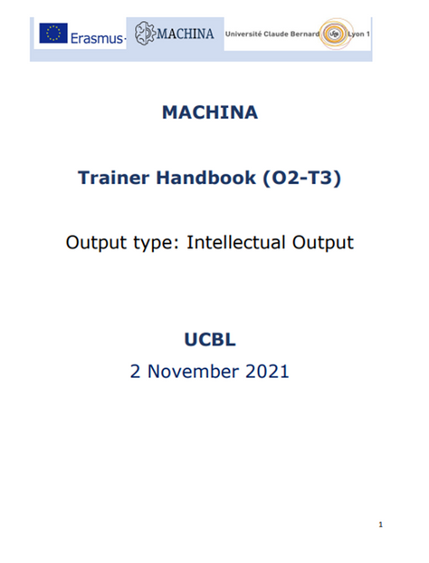
STADIUL ACTIVITATILOR
Rezultatele invatarii pentru invatarea automata
Resurse educationale deschise
Manualul trainer-ului

Slide 7
STADIUL ACTIVITATILOR
Caracteristicile curriculumului MACHINA
Nivelul 5 EQF
6 unitati de invatare
27 de lectii
Durata 509 ore
Engleza, Franceza, Germana, Greaca, Romana, Italiana

Slide 8
STADIUL ACTIVITATILOR
Structura Curriculum
Unitatea de invatare 1: Elemente esentiale ale ML pentru profesionistii TIC
Unitatea de invatare 2: Fundamente matematice
Unitatea de invatare 3: Algoritmi, programe si protocoale ML
Unitatea de invatare 4: invatare profunda (avansat)
Unitatea de invatare 5: Comunicarea meritelor, provocarilor si implicatiilor ML
Unitatea de invatare 6: Legislatie, etica, managementul proiectelor legate de ML

Slide 9
STADIUL ACTIVITATILOR
Resurse educationale deschise
• 122 de pagini de note de curs
• 371 slide-uri de prezentare
• 76 de intrebari si raspunsuri
• 12 studii de caz
• 13 exercitii practice
• 84 de intrebari cu raspunsuri multiple

Slide 10
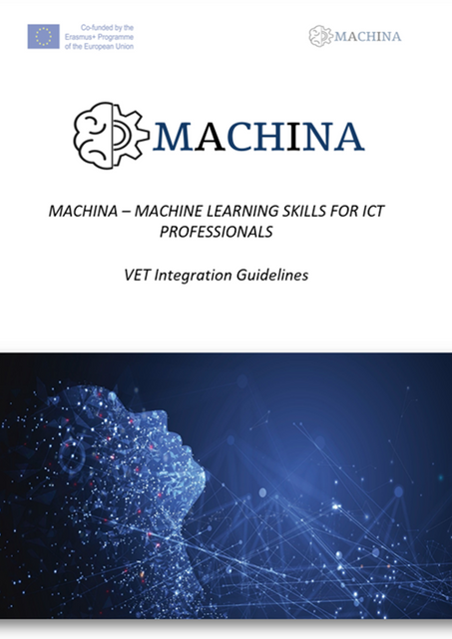
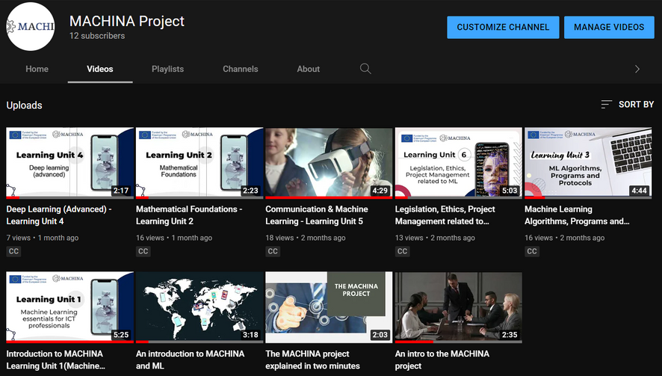
STADIUL ACTIVITATILOR
Orientari pentru integrarea VET
Infrastructuri
VOOC
Video pe YouTube

Slide 11
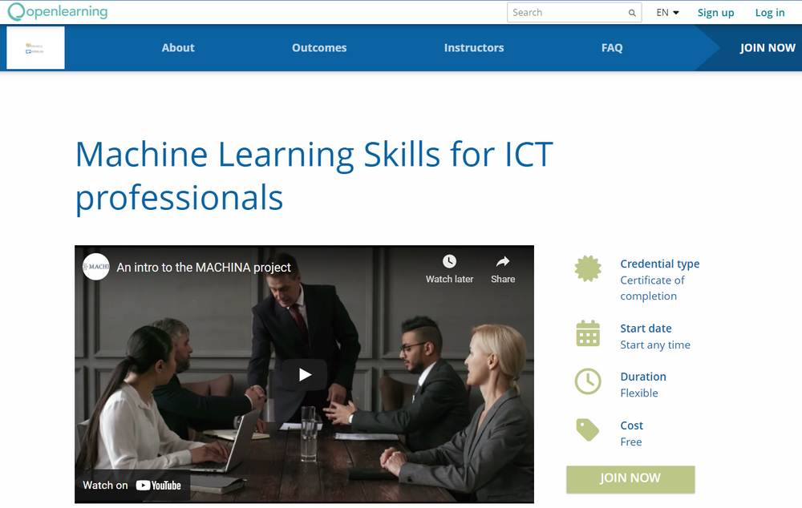
CURS ONLINE PILOT
Curriculumul ARIS a fost pilotat online in perioada 9 mai - 1 iulie 2022, cu participarea efectiva a grupurilor tinta si având scopul general de a evalua valoarea educationala a materialelor de invatare dezvoltate. in total, 156 de cursanti din 8 tari s-au inscris la MACHINA MOOC, asistând la prezentarea materialelor de invatare cu o durata de 500 de ore. in ansamblu, procesul a inregistrat atitudini si comentarii pozitive cu privire la valoarea educationala, exhaustivitatea si utilitatea curriculum-ului si resurselor MACHINA.
Nu ratati ocazia de a va alatura unei comunitati in crestere de profesionisti TIC si de a obtine un certificat de absolvire. Inscrieti-va acum la urmatorul link. inregistrarea este complet gratuita

Slide 12
A 4-A INTALNIRE DE PROIECT
Din cauza restrictiilor provocate de Coronavirus, a patra intâlnire de proiect MACHINA a fost organizata virtual folosind platforma Zoom pe 7 aprilie 2022.
in cadrul intâlnirii, partenerii au discutat despre activitatile finalizate in semestrul 3 si despre cele planificate pentru perioada urmatoare. Planul de lucru a fost discutat si convenit, precum si progresul in ceea ce priveste infrastructurile VOOC. Partenerii au luat in considerare, de asemenea, cele mai importante specificatii tehnice solicitate potentialei platforme online.

Slide 13
PRINCIPALELE SARCINI PROGRAMATE
Declaratie de sprijin pentru recunoasterea sociala a rezultatelor invatarii MACHINA
Declaratie de sprijin (semnata de cel putin 30 de actori interesati)
O4-T1
Specificatii pentru o calificare profesionala la nivelul UE in ML pentru lucratorii TIC
O4
Schema de calificare
Pana in septembrie 2022.
O4-T2
Plan pentru integrarea cerintelor de competente ML in cadrele de competente sectoriale si sistemele de clasificare
O4-T3
Blueprint.
Pana in noiembrie 2022.

Slide 14
A 5-A INTALNIRE DE PROIECT
- Urmatoarea intalnire a partenerilor va avea loc pe 29 septembrie 2022 la Roma, Italia.

Slide 15
PARTNERI
UCBL - Lyon, Franta
ACADEMY - Roma, Italia
ANC - Bucuresti, Romania
EXELIA - Atena, Grecia
L3S - Hannover, Germania

Slide 16
CONTACT
Parisa Ghodous
Professor
SOC, LIRIS UMR 5205
University of Lyon I
Email: parisa.ghodous@univ-lyon1.fr
FOLLOW US:
Sprijinul Comisiei Europene pentru producerea acestei publicatii nu constituie o aprobare a continutului care reflecta doar opiniile autorilor, iar Comisia nu poate fi facuta responsabila pentru orice utilizare a informatiilor continute in aceasta.

